Slide 1
设计模式-适配器设计模式
软件开发是一门技术，更是一门艺术。
设计模式是面向对象软件开发的入门功夫，是前人经验的积累，它为构建可维护性和可复用性的软件而诞生。
DotNet技术官

Slide 2
适配器设计模式
1
适配器定义
3
适配器扩展
2
适配器应用
4
适配器使用场景

Slide 3
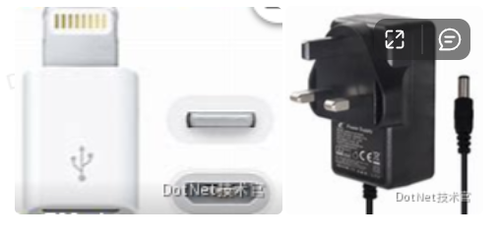
适配器定义
适配器模式（Adapter Pattern）定义如下：Convert the interface of a class into another interface clients expect. Adapter lets classes work together that couldn't otherwise because of incompatible interfaces.（将一个类的接口变换成客户端所期待的另一种接口，从而使原本因接口不匹配而无法在一起工作的两个类能够在一起工作。）

Slide 4
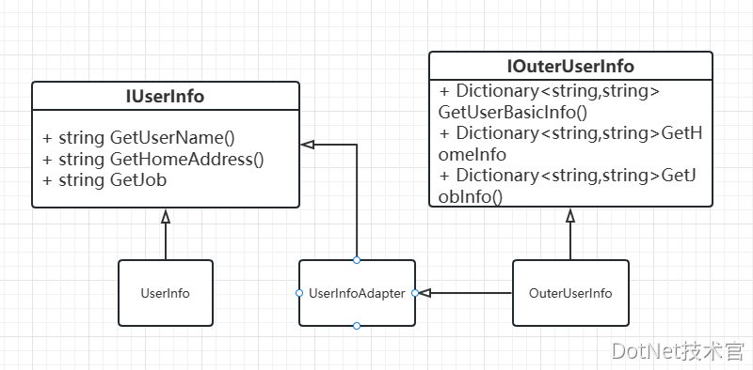
适配器应用
某一年公司有一个人力资源管理项目需要进行人员信息管理，我们进行了接口设计，但随着公司的不断壮大，业务也需要越来越多的人，老大说好办，使用借聘人员吧，并且也要能够获取借聘人员相关信息，经过分析，我们发现借聘人员的公司使用的管理人员的接口拆分为三部分了：基本信息、家庭信息、岗位信息，如下所示：

Slide 5
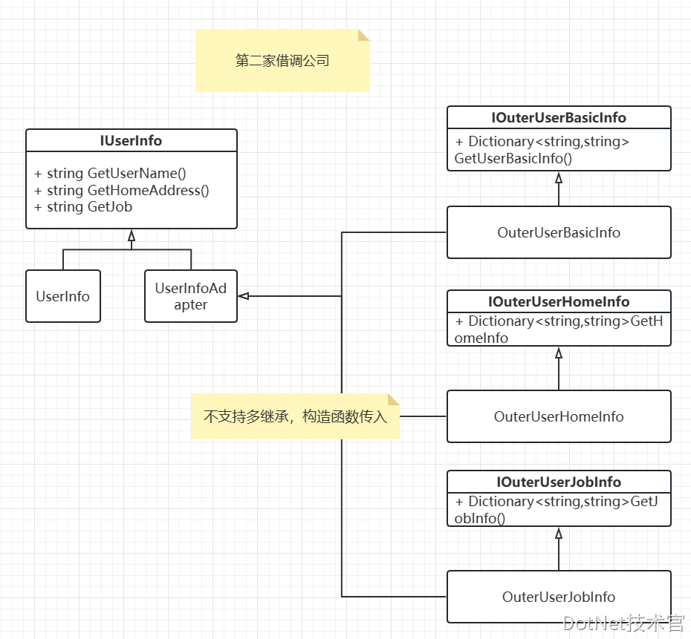
适配器扩展
随着业务扩张，这家借调公司也人手不足了，这时候又要找一家借调公司，第二家借调公司的人员管理类图如下，拆分为了三个接口，适配器类如下实现，这种通过委托关系而非继承关系的适配器叫做对象适配器，上一种则称之为类适配器。由于对象适配器是通过类间的关联关系进行耦合的，因此在设计时就可以做到比较灵活，比如修补源角色的隐形缺陷，关联其他对象等，而类适配器就只能通过覆写源角色的方法进行扩展，在实际项目中，对象适配器使用到场景相对较多。

Slide 6
适配器使用场景
当有动机修改一个已经投产中的接口，适配器模式可能是最合适的模式之一了。

Slide 7
Thank You!

